Slide 1

Prénom : ______________________
Le loup qui n’aimait pas Noël
Réponds par une phrase.
1) Que font Valentin et Maître Hibou ?
2) Que prépare Gros-Louis ?
3) Que cuisinent-ils pour le dessert ?
4) Qui a décoré le sapin de Loup ?
Réponds par vrai ou faux.
- Loup ne pense qu’à jouer dans la neige. O Vrai O Faux
- Gros-Louis décore le sapin. O Vrai O Faux
- Le Père Noël apporte des cadeaux à Loup chaque année. O Vrai O Faux
- Loup passe son après-midi avec Louve. O Vrai O Faux

Slide 2
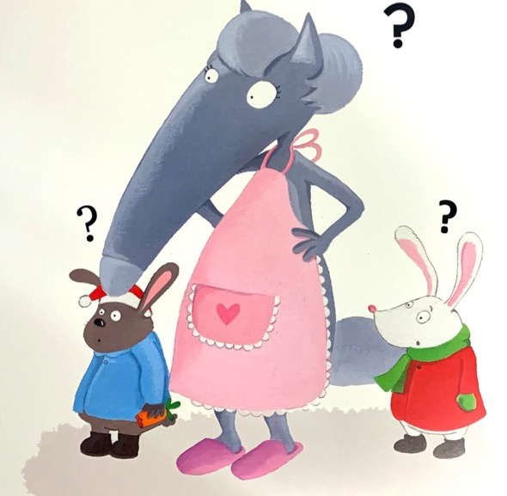
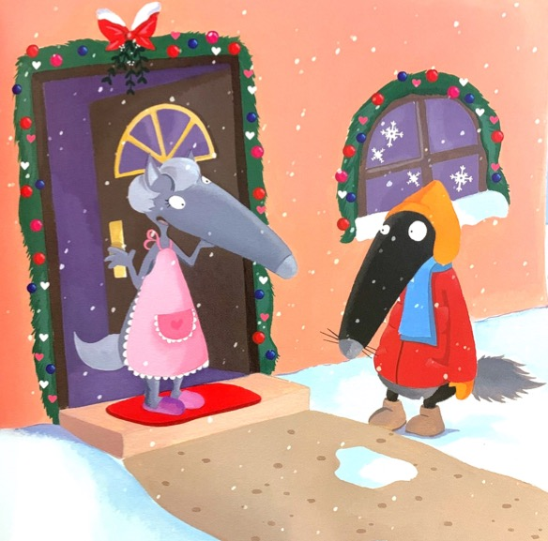
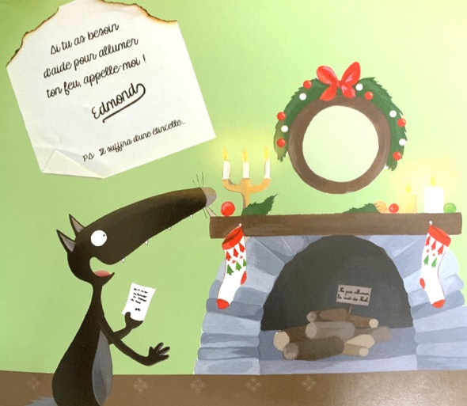
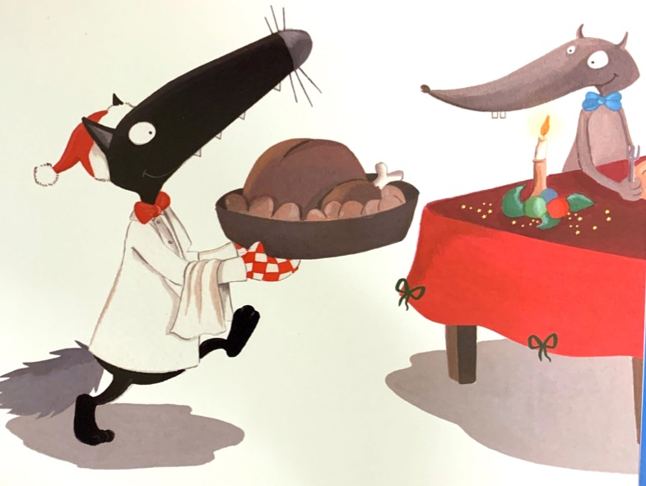
Le loup qui n’aimait pas Noël
Numérote les images dans l’ordre de l’histoire.
Dessine Loup avec tous ses amis.

